Slide 1
Modelo Entidad Relación

Slide 2
Modelo E-r
Este modelo representa a la realidad a través de entidades, que son objetos que existen y que se distinguen de otros por sus características. Las entidades pueden ser de dos tipos:
Tangibles
Intangibles

Slide 3
Atributos
Son las características de las entidades, por ejemplo el nombre, dirección teléfono, grado, grupo, etc.

Slide 4



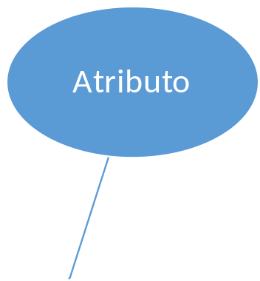
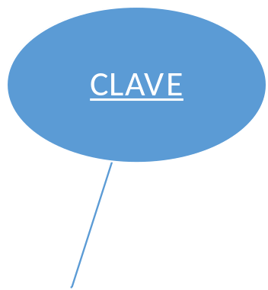
Elementos Gráficos

Slide 5
Ejercicio Gestión de Paquetería
Se desea informatizar la gestión de una empresa de transportes que reparte paquetes en México. Los encargados de llevar los paquetes son los camioneros, de los que se quiere guardar el INE, nombre, teléfono, dirección, salario y ciudad en la que vive.
De los paquetes transportados interesa conocer el código de paquete, descripción, destinatario y dirección del destinatario y ciudad de entrega. Un camionero distribuye muchos paquetes, y un paquete sólo puede ser distribuido por un camionero. De las ciudades a las que llegan los paquetes interesa guardar el código de ciudad y el nombre de ciudad. Un paquete sólo puede tener una ciudad de destino. Sin embargo, a una ciudad pueden ser entregados varios paquetes.
De los camiones que llevan los camioneros, interesa conocer la matrícula, modelo, tipo y potencia. Un camionero puede conducir diferentes camiones, y un camión puede ser conducido por varios camioneros.

Slide 6
Ejercicio Sistema de Farmacia
Se Requiere diseñar un sistema para registrar las farmacias en diferentes ciudades de nuestro país. Sabemos que cada farmacia tiene un identificador único asignado por sistema, un nombre y un domicilio. Cada farmacia se ubica en una sola ciudad, pero en una ciudad puede haber varias farmacias. De cada ciudad, sabemos el nombre de la ciudad, y nombre del estado donde se encuentra, la cantidad de habitantes y la superficie en metros cuadrado. Cada ciudad se identifica un identificador único del sistema. Conocemos también que cada farmacia puede tener un propietario, y que cada propietario tiene solamente una farmacia. De los propietarios, conocemos el INE, su nombre y su domicilio, compuesto por calle, número, código postal y ciudad. Cada farmacia, a su vez, vende varios medicamentos y un medicamento se puede vender en varias farmacias. De cada medicamento conocemos su id único, su nombre comercial y los químicos de las cuales se compone. Cada farmacia vende un medicamento a un precio determinado, que no necesariamente es el mismo en todas las farmacias.

Slide 7
Ejercicio Agencia de viajes
Se quiere realizar una base de datos para llevar la información de varias agencias de viajes. De cada una se conoce su código, la fecha de inicio de actividades y su ciudad. Cada agencia ofrece paquetes turísticos, los cuales tienen un precio y destino a varios países. Cada Paquete se identifica con un código de paquete. Un paquete puede estar relacionado con uno o más paquetes a modo de combo (ejemplo: viaje a Disney + crucero por el Caribe). Cada paquete es propio de su agencia, no puede ser vendido en otra. Los paquetes son comprados por clientes, los cuales tienen un nombre, domicilio y son diferenciados por su INE. Estos clientes pueden agregar una o mas formas de pago, de las cuales conocemos su tipo y monto máximo a retirar. Una vez que se autoriza la venta de un paquete se guarda la venta con un identificador único, monto de venta y fecha de venta, cabe mencionar que cada venta esta logada a un solo medio de pago del cliente. Cabe mencionar que las ventas son autorizadas por un solo banco, de los cuales sabemos que poseen un id único, un nombre y un numero de sucursal.

